Slide 1
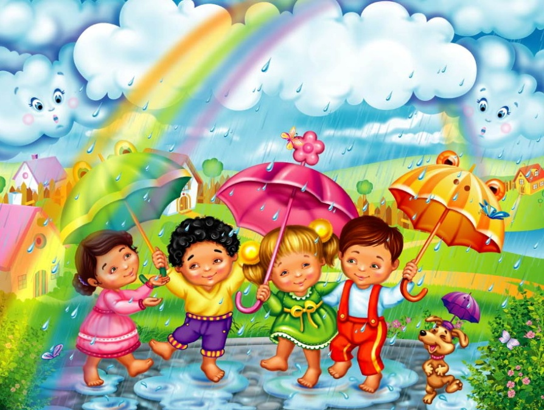
Дидактическая игра «Безопасное лето»
МБУ №153 «Олеся»
Вос-ль : Асташкина.С.В.

Slide 2
Цель игры: Формировать у детей представления о необходимости соблюдения элементарных правил безопасности в летний период.

Slide 3
Правила игры: По предложенной ситуации ребёнок должен выбрать безопасный для него вариант . Объяснить почему он так считает.

Slide 4
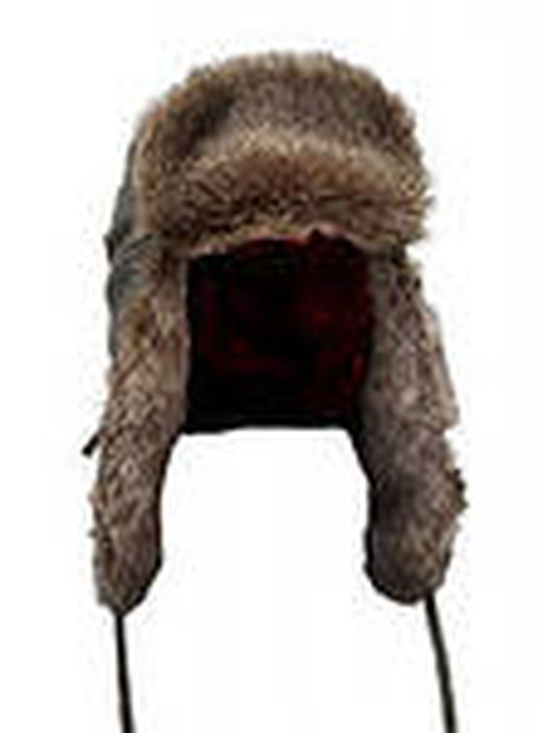
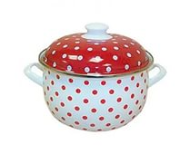
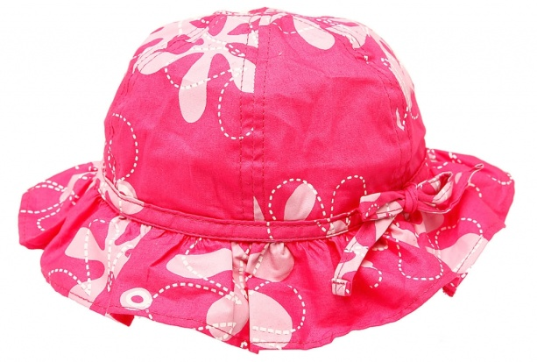
Выходя на улицу летом не забудь одеть на голову.

Slide 5
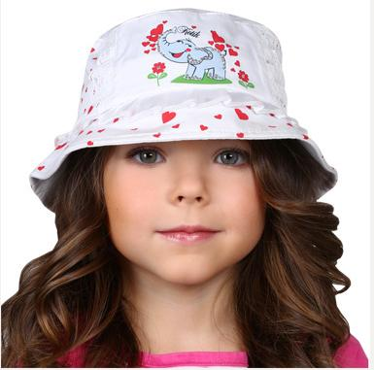
Правильный ответ. От солнца я защита, Для того и сшита. (Панама)

Slide 6
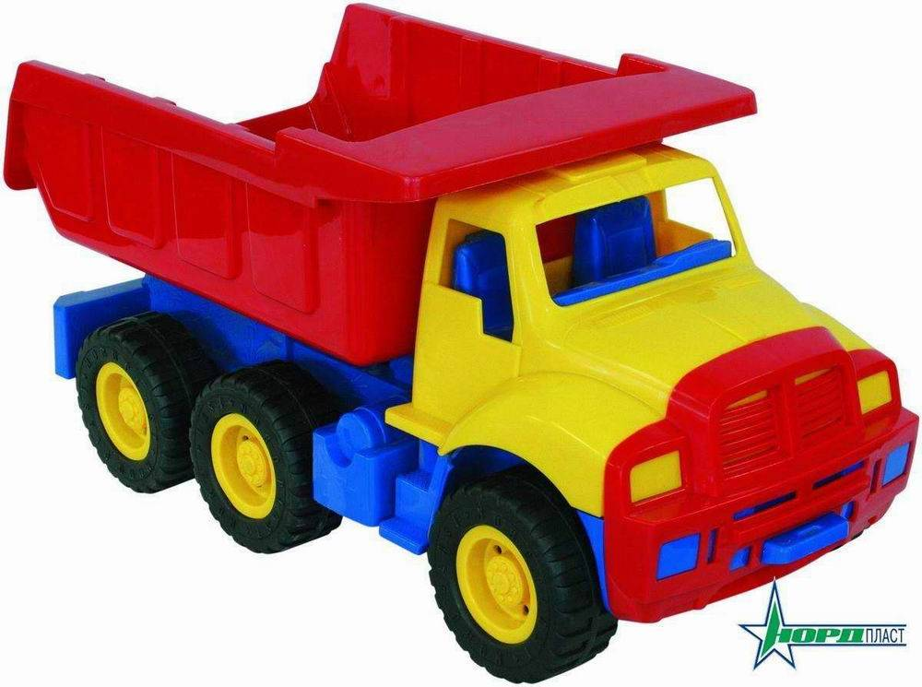
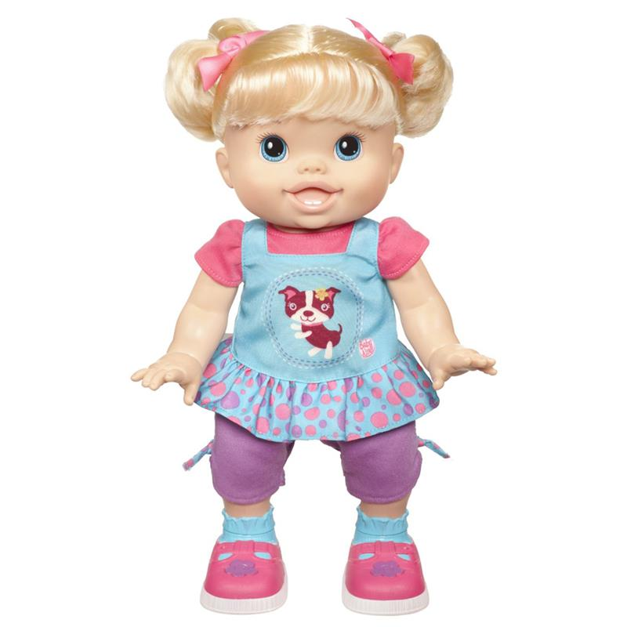
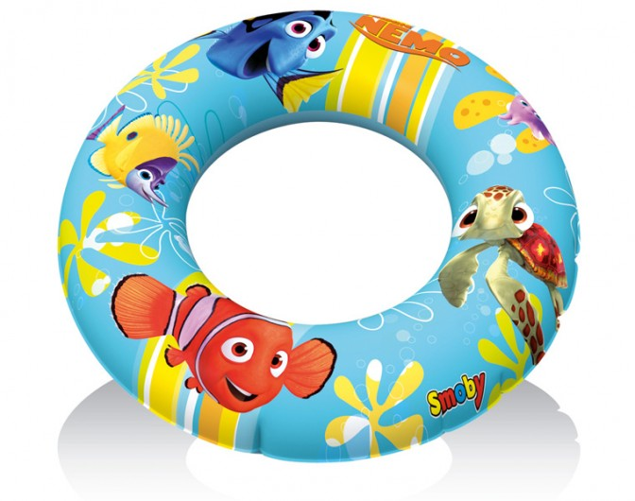
Не заходи в воду не прихватив с собой ?

Slide 7
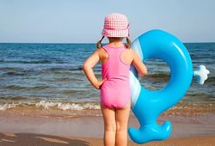
Правильный ответ В синем море буква О, Не дает упасть на дно. (Спасательный круг)

Slide 8
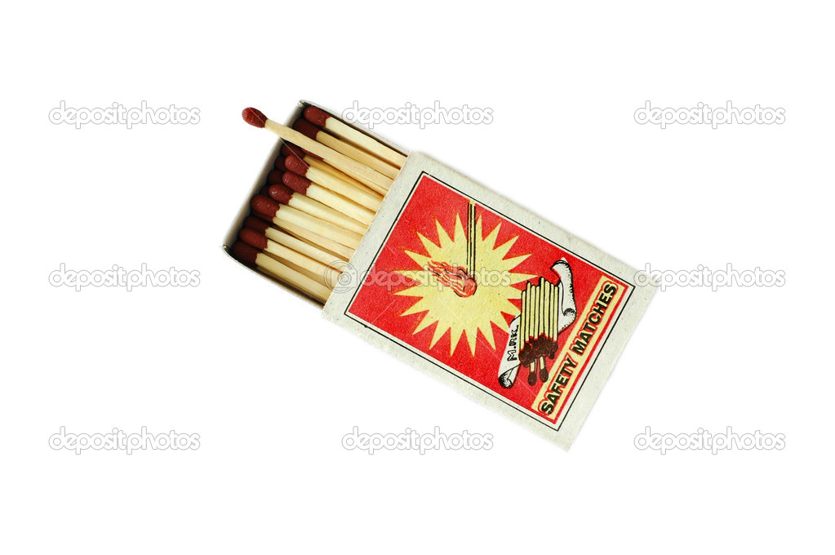
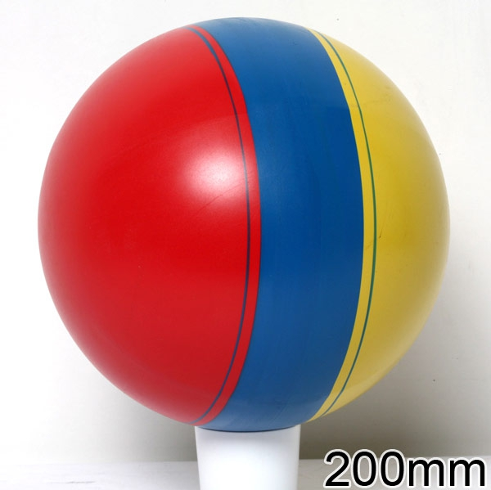
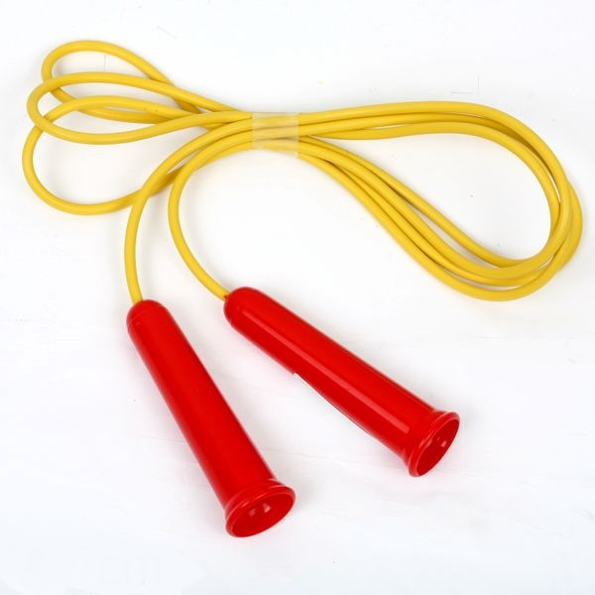
Какой предмет детям не игрушка?

Slide 9
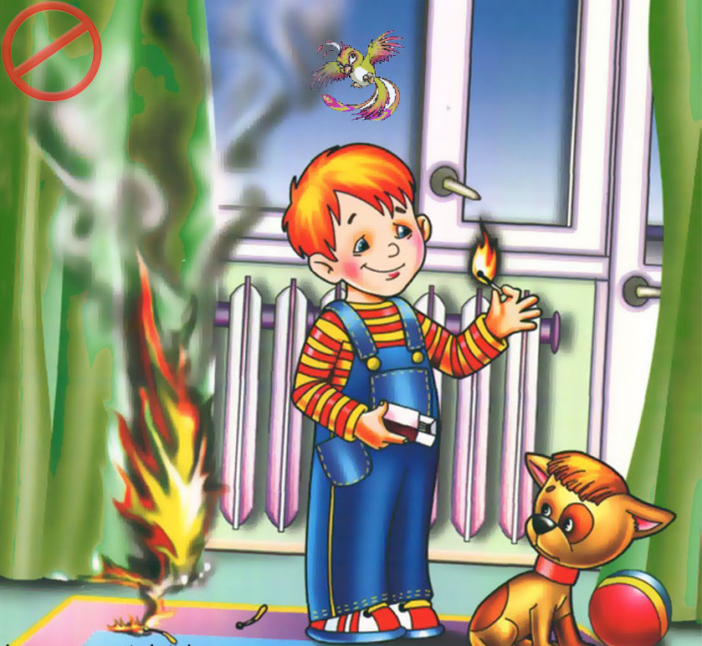
Правильный ответ. В домике тесном Много сестёр, Спрятан у каждой В головке костёр. (Ответ: спички)

Slide 10
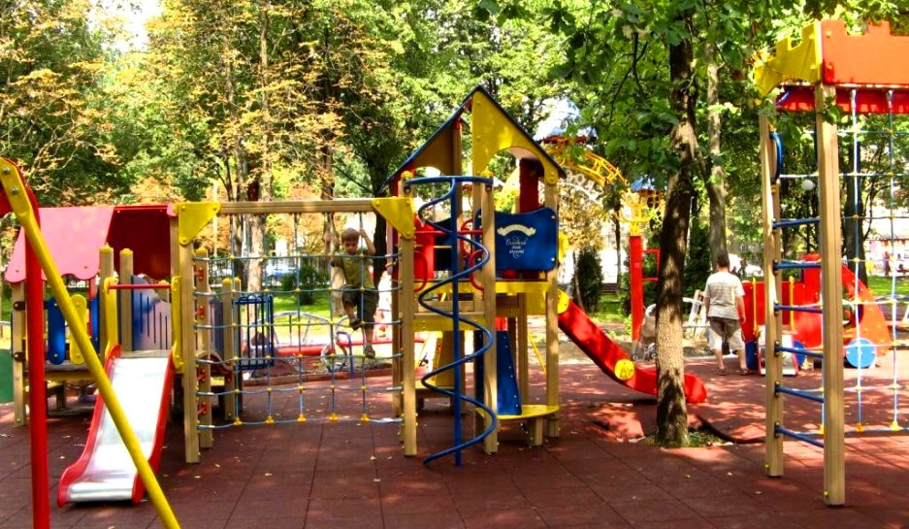
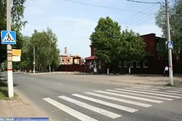
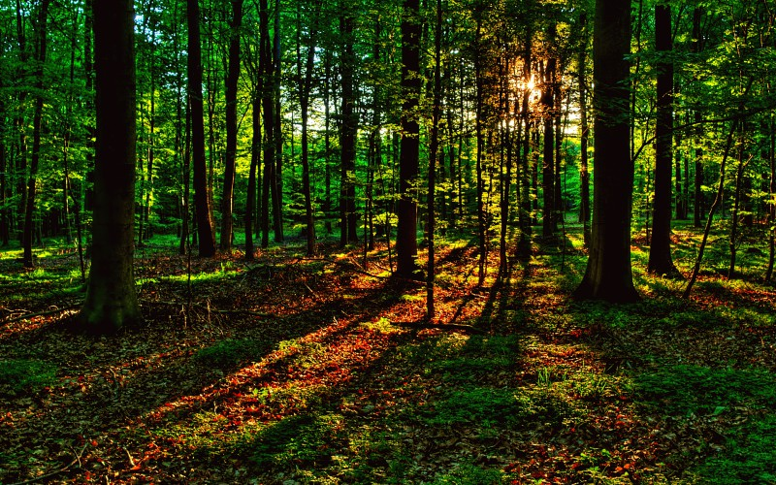
Где необходимо играть детям?

Slide 11
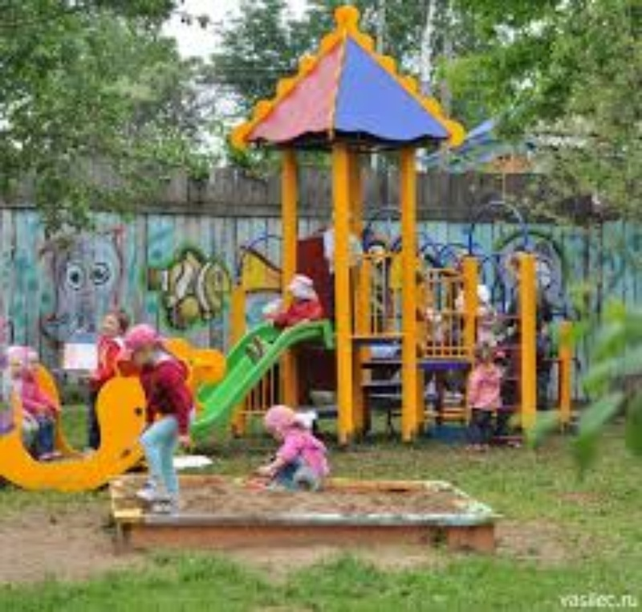
Правильный ответ. Здесь грибочки, теремочки А кругом растут цветочки… Воспитатель для порядка… Это …….(детская площадка)

Slide 12
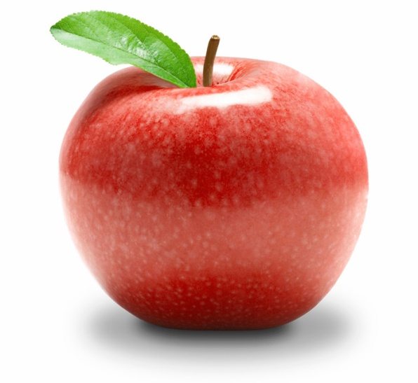
Выбери несъедобное растение.

Slide 13
Правильный ответ. Мухомор. Возле леса на опушке, Украшая темный бор, Вырос пестрый, как Петрушка, Ядовитый мухомор.

Slide 14
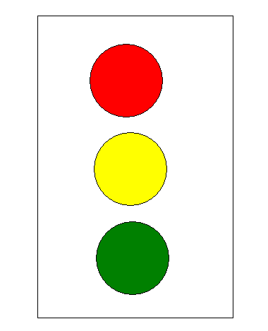
Какой цвет светофора говорит переходи дорогу смело?

Slide 15
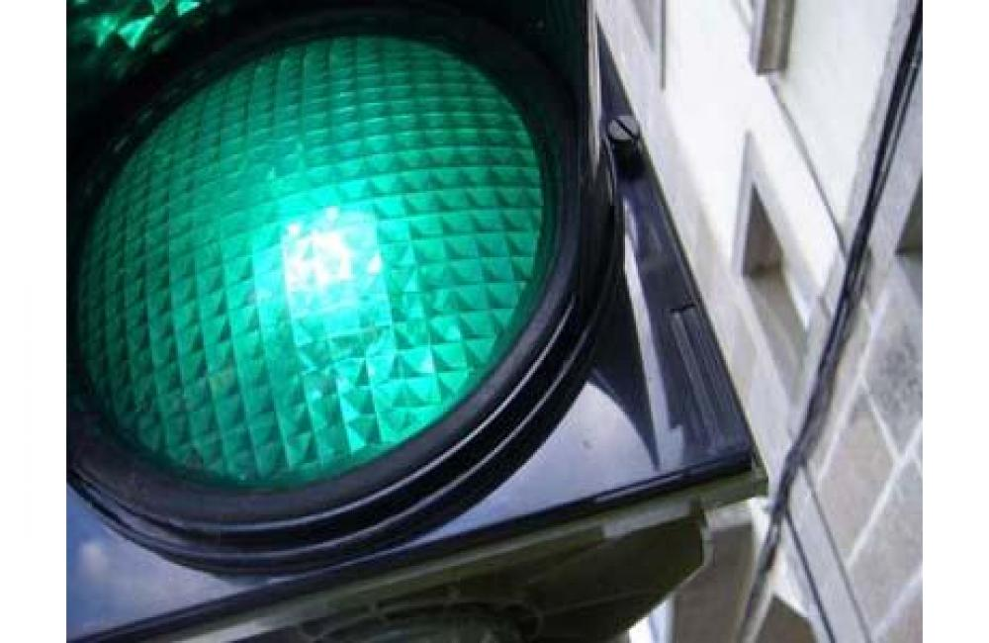
Правильный ответ. Какой цвет нам говорит: «Проходите – путь открыт» (зелёный)

Slide 16
Ответы:

Slide 17
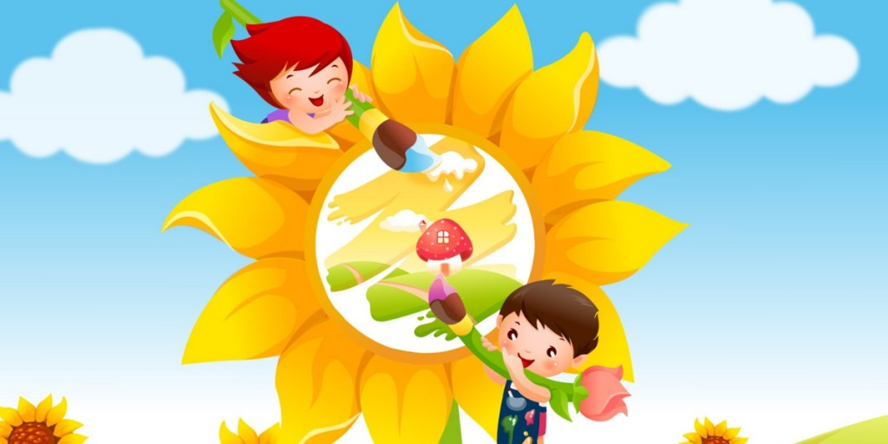
Конец.

